Slide 1
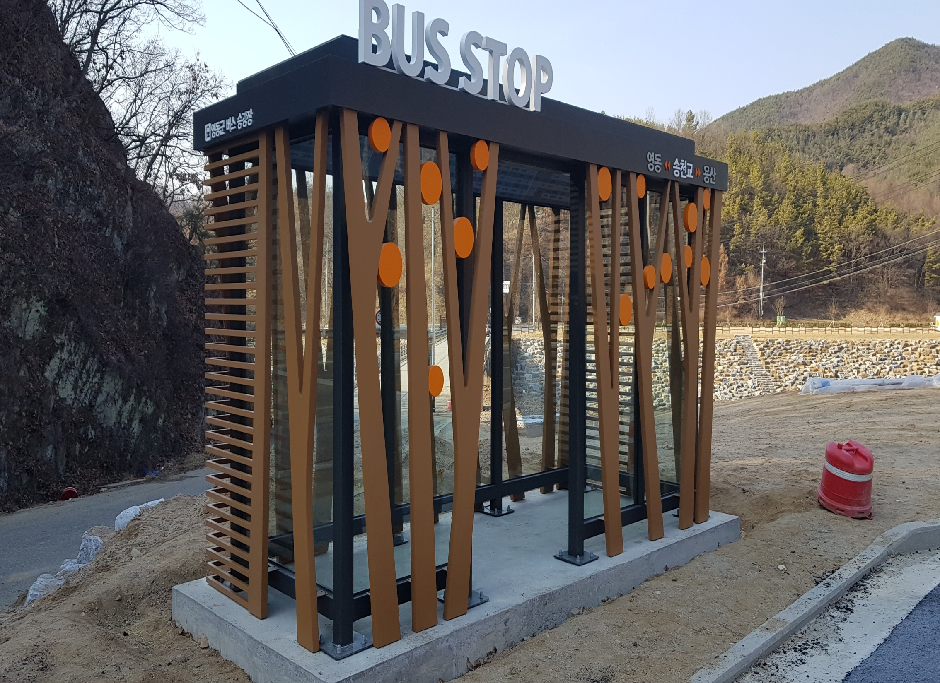
건설교통과
Notes:
1
먼저, 지금의 옥천입니다.

Slide 2
12-1. 읍,면 조도개선및 보안등 설치 대상 현지조사 및 설계
기간 및 대상 : 3. 4 ∼ 3. 31 /11개읍면
사 업 비 : 450백만원
내 용 : 가로(보안)등 설치대상지 및 조도개선사업대상지 조사
12-2.교통신호기 전기안전점검 실시
3월중/ 185개소(신호등66, 경보등 102, 경광등 17)
사업비 : 15,660천원
내 용 : 신호기 동작상태 및 파손여부 등

Slide 3
12-3. 공영 주차장 조성사업
3. 4.(월) ~ 3.31. (일) / 3개소
내 용
- 구교리 주차장 발파 및 사토운반 처리, 배수로 공사
- 부용2리 공영주차장 부지 토지매입
- 남성리 공영주차장 조성사업 준공 부 등
12-4. 군도9호선(물한도로) 선형개량공사
대 상 지 : 상촌면 물한리 일원
사 업 비 : 887백만원
내 용 : 공사착공

Slide 4
12-5. 군도 및 농어촌도로 확포장 사업 추진
사 업 명 | 사 업 량 | 사 업 비(백만원) | 내 용 | 비고
합 계 | L=11.4km | 7,462
추풍령(사부리)도로확포장 | L=0.6km ,B=8.0m | 900 | 공사집행
산막~조동간 도로확포장 | L=0.6km, B=8.0m | 300 | 감정평가 및 보상협의
추풍령(계룡리)도로확포장 | L=0.6km, B=6.0m | 650 | 공사착수
학촌~마곡간 도로확포장 | L=0.9km, B=6.0m | 1,500 | 보상협의
횡지~구백간 도로확포장 | L=0.6km, B=6.0m | 1,300 | 보상협의
광평도로확포장 | L=0.25km, B=8.0m | 500 | 감정평가 및 보상협의
구강~죽산간 도로확포장 | L=1.72km, B=3~8m | 600 | 보상협의
노근-우천간 도로확포장 | L=0.65km, B=8.0m | 500 | 관계기관협의(한국도로공사)
상청화도로확포장 | L=0.52km,B=5.5m | 462 | 공사착수
공암~철동간 진입로 개설공사 | L=0.3km,B=6.5(5.0)m | 500 | 공사집행
명덕(도가실)도로확포장 | L=2.2km,B=6.5(5.0)m | 50 | 실시설계용역 추진
지촌-남전간 도로확포장 | L=1.0km,B=8.0(7.0)m | 50 | 실시설계용역 추진
남전~가동간 도로확포장 | L=1.1km B=8.0(7.0) | 50 | 실시설계용역 추진
용산가곡리(리도206호)도로확포장 | L=0.13km B=6.5(5.0) | 50 | 실시설계용역추진
안화리(군도24호선) 진입로개설 | L=0.3km,B=8.0(7.0)m | 50 | 실시설계용역 추진

Slide 5
12-6. 상반기 교량 정기 및 정밀 점검
대 상 지 : 날근이다리 외 71개소
사 업 비 : 200백만원
내 용 : 정기 및 정밀점검 용역 추진
12-7.2019년 농업용 저수지 국가안전대진단 점검
기간/대상 : 2. 18. ~ 4. 19. (61일간) /관내저수지 54개소
내 용 : 관내 저수지 농업기반시설 관리규정에 따른
점검 실시
12-8. 2019년 농업생산기반시설정비사업 추진
대상 /사업비 : 용산면 천작지구 외 9개소/500백만원
내 용 : 실시설계용역 준공 및 공사 집행

Slide 6
12-9. 지역공동체 제안 공모사업 공고 및 접수
접수기간: 2019. 2. 7. ~ 2019. 3. 22.
사업기간: 2019. 5. ~ 2019. 12.
사 업 비: 2.5백만원(공동체 1개소)
대 상: 충북에서 활동하는 5인 이상의 모임 단체
내 용: 공동체 활성화를 위한 프로그램 활동비 지원
12-10. 2020년 일반농산어촌개발 신규사업 도 평가
사업명 | 일시 | 장소 | 참석자 | 비고
영동읍 농촌 중심지 활성화사업 | 2019. 3. 6.(수) 11:00 | 충북미래여성 플라자 | 영동읍장, 추진위원장 외 2명
석현리 마을만들기 (자율개발) 사업 | 2019. 3. 8.(금) 11:30 |  | 추진위원장 외 3명
주곡리 마을만들기 (종합개발) 사업 | 2019. 3. 8.(금) 14:00 |  | 추진위원장 외 3명

Slide 7
12-11. 농촌마을리더만들기(농업리더)과정 교육
기 간: 2019. 3. 25. ~ 3. 27.
장 소: 농식품공무원교육원(전남 나주시)
대 상: 산뜰애 창조적마을만들기사업 추진위원장 1명
내 용: 사업에 대한 이해도모 및 리더의 인식과 역량 강화
12-12. 기타현안업무
자동차 관련 과태료 부과 / 불법주정차, 자동차손해보상위반, 자동차검사지연
중앙사거리 회전교차로 조형물 설치사업/ 18백만원/ 실시설계용역 추진
군도및농어촌도로 재포장사업/ 800백만원 / 실시설계용역 추진
도로유지보수사업(1차) / 800백만원 /실시설계용역 추진
도로유지보수사업(2차) / 550백만원 /실시설계용역 추진
도로유지보수공사(1차) / 용당지구 외 13개 지구 / 842백만원 / 공사착공
하도대 4지구 급경사지 붕괴위험지역 정비사업 / 800백만원/ 실시설계용역 추진
영동읍 보행환경개선지구 정비사업 /100백만원 / 실시설계용역 추진
부용초등학교 보행로설치사업 / 140백만원 / 실시설계용역 추진

Slide 8
▣ 이달의 중점 홍보 사항
- 불법주정차 계도 및 시내버스 안내도우미 활동 홍보
/ 지역신문 및 감고을소식지 자료
- 2020년 일반농산어촌개발사업 계획 홍보
/ 지역신문 및 감고을소식지 자료

